Slide 1
Projeto Integrador 2º Período Sistema de Registro de vendas
Integrantes:
Daniel Junio Mendanha Garcia
Yuri Vieira Clemente
Iury Alves Rodrigues

Slide 2
Casos de uso: Controle de vendas
Funcionalidade do Sistema:
- Cadastro de clientes; [OK]
- Cadastro de produtos; [OK]
- Registro de Vendas; [OK]
- Relatório estatístico de vendas [OK]

Slide 3
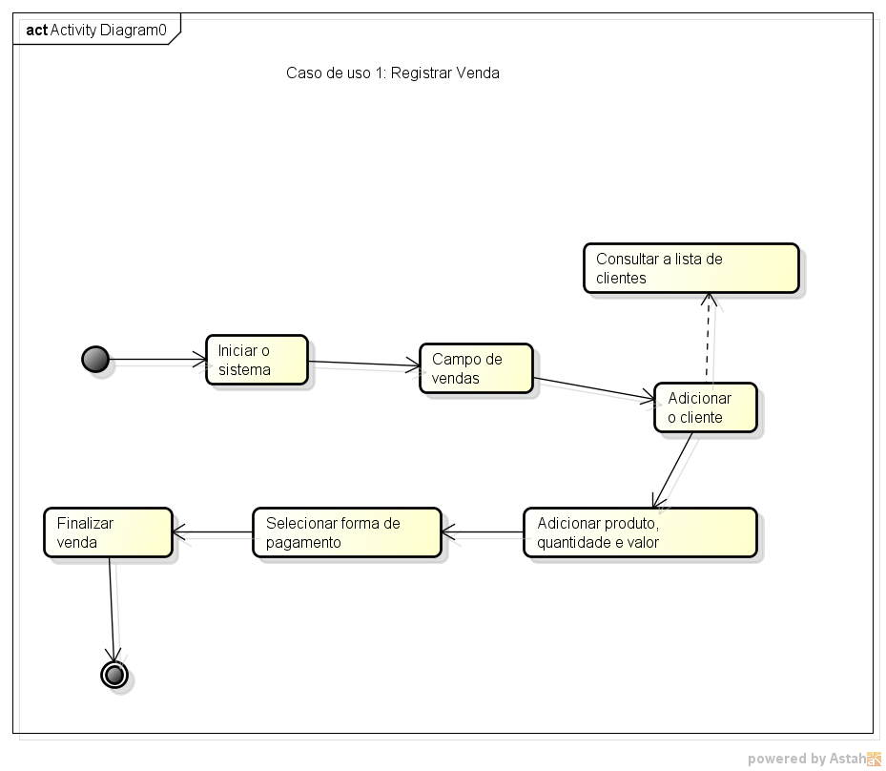
1º Caso de uso: Registrar uma venda
- Ator: Vendedor
- Pré-condição:
Cadastro do cliente que fez a compra
Cadastro do produto
Pontos por caso de uso:
Ator = 3pts (nível complexo)
Caso de uso = 10pts (nível médio)
Pontos de caso de uso = 15pts

Slide 4
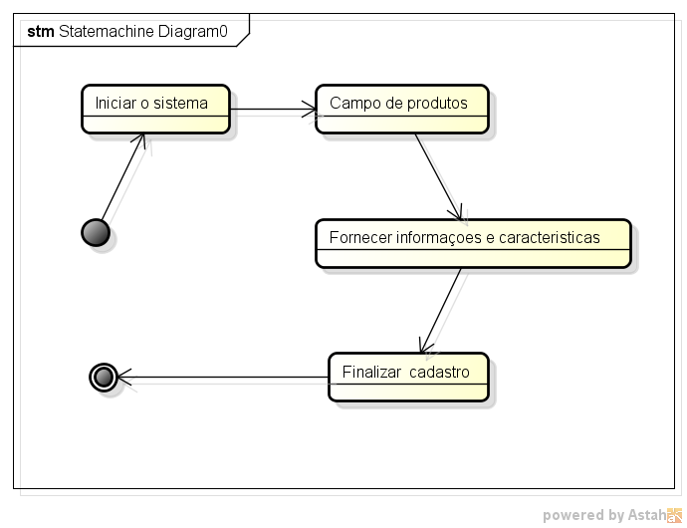
2º Caso de uso: Cadastrar um produto
- Ator: Gerente de estoque
- Pré-condição: Informar o código do produto
Pontos por caso de uso:
Ator = 3pts (nível complexo)
Caso de uso = 5pts (nível simples)
Pontos de caso de uso = 8pts

Slide 5
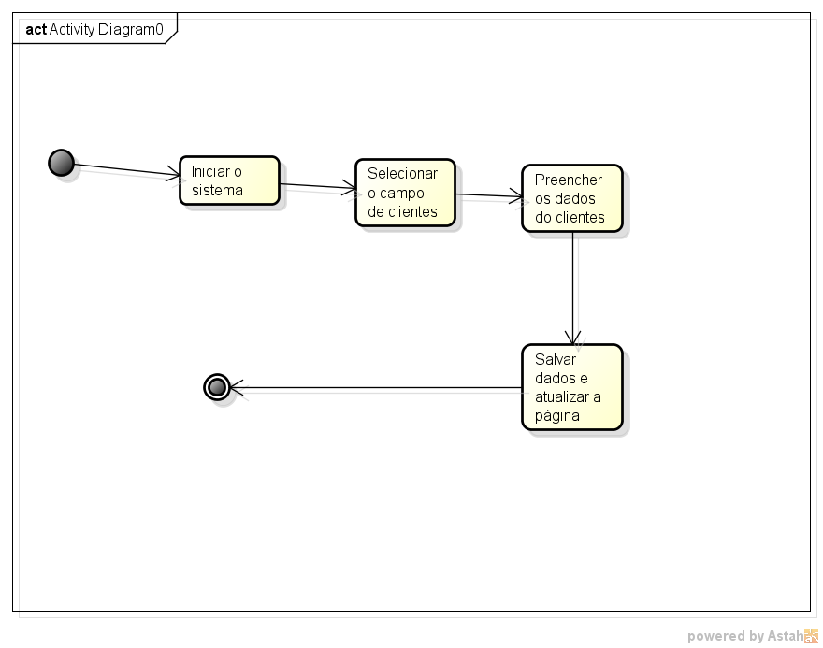
3º Caso de uso: Cadastrar um cliente
- Ator: Vendedor
- Pré-condição: Realizar o login no sistema
Pontos por caso de usoo:
Ator = 3pts (nível complexo)
Caso de uso = 5pts (nível simples)
Pontos de caso de uso = 15pts

Slide 6
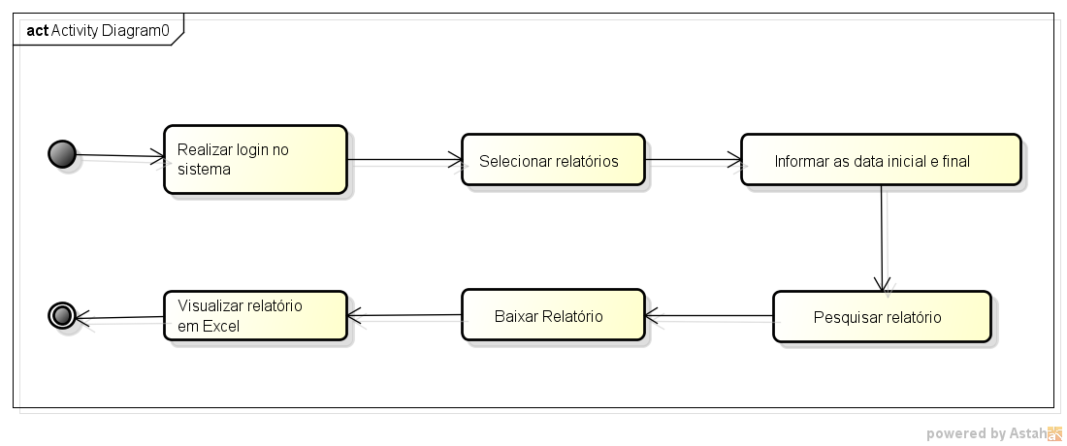
4º Caso de uso: Relatório de vendas
- Ator: Gerente de Loja
- Pré-condição: Login no sistema
Pontos por caso de uso:
Ator = 3pts (nível complexo)
Caso de uso = 10pts (nível médio)
Pontos de caso de uso = 15pts

Slide 7
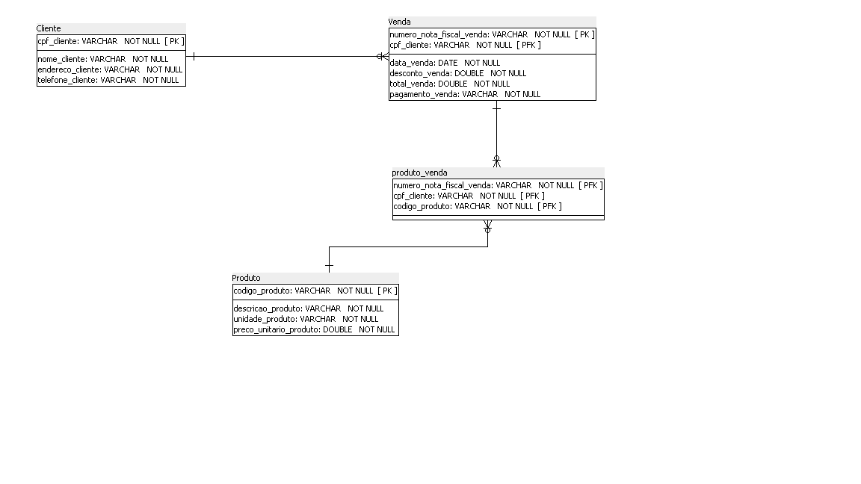

Slide 8
